Slide 1


Introducción a R
Dr. Edmundo Molina
@EdmundoMolinaMx
edmundomolinamx.org
M.C. Víctor Espinoza
@VictorEMx
victor.espinoza@tec.mx

Slide 2
Temas del curso
Conceptos básicos, instalación
Comandos básicos, gráficas, indexación de datos
Carga de datos, resúmenes gráficos y numéricos adicionales
Librerías, escribir funciones

Slide 3
Dinámica del curso
Teoría de cada tema (30 minutos)
Ejemplos y ejercicios de cada tema (20 minutos)
Descanso entre temas (10 minutos)

Slide 4
Introducción a R
Parte 1
Conceptos básicos, instalación
Dr. Edmundo Molina
@EdmundoMolinaMx
edmundomolinamx.org
M.C. Víctor Espinoza
@VictorEMx
victor.espinoza@tec.mx

Slide 5
¿Por qué utilizar R?
Es gratuito y tiene miles de librerías disponibles
Es un lenguaje de programación
Se pueden generar excelentes gráficos
Ofrece una gran cantidad de herramientas estadísticas
Es sencillo para generar reportes reproducibles e integrar con otras herramientas de análisis
Es un programa avalado por una sólida comunidad científica que provee excelente documentación
Es compatible con equipos Mac, Windows y Linux

Slide 6
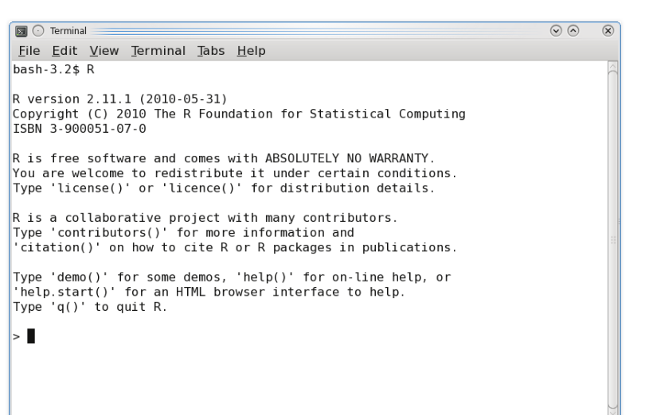
La consola de R
Escribes comandos y R arrojará respuestas (o errores)
Para simplificar la tarea de aprendizaje, utilizaremos Rstudio, un entorno de desarrollo integrado para el lenguaje de programación R, dedicado a la computación estadística y gráficos.

Slide 7
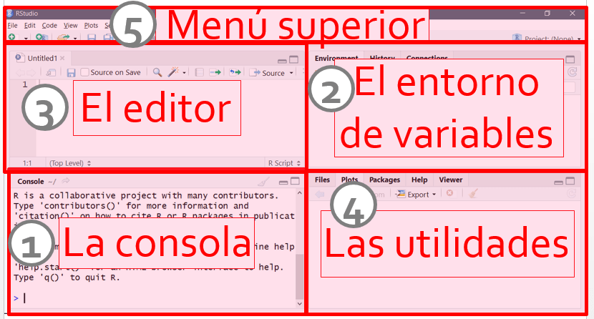
RStudio
Podemos hacer cálculos y operaciones matemáticas.
En este panel vamos a ver todas estas “cajas” que hayamos guardado.
En este panel se crean y modifican los scripts.
Archivos, gráficas, paquetes, ayuda y visualizador.
Herramientas de RStudio

Slide 8
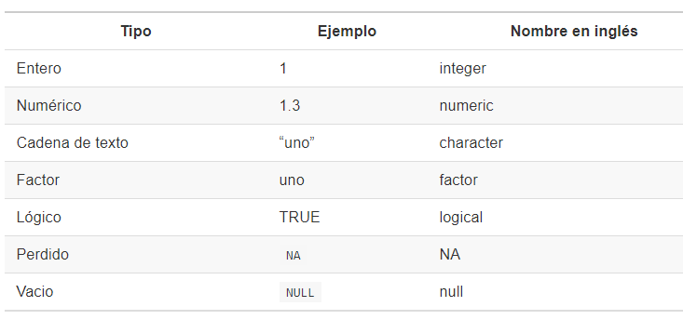
Tipo de datos en R

Slide 9
Instalación de R y RStudio
R
http://cran.r-project.org/
Rstudio
https://rstudio.com/products/rstudio/download/

Slide 10
Introducción a R
Parte 2
Comandos básicos, gráficas, indexación de datos
Dr. Edmundo Molina
@EdmundoMolinaMx
edmundomolinamx.org
M.C. Víctor Espinoza
@VictorEMx
victor.espinoza@tec.mx

Slide 11
A partir de aquí trabajaremos en RStudio
Abre el siguiente link de github
https://github.com/VictorEMx/Intro_R

Slide 12
Introducción a R
Parte 3
Carga de datos, resúmenes gráficos y numéricos adicionales
Dr. Edmundo Molina
@EdmundoMolinaMx
edmundomolinamx.org
M.C. Víctor Espinoza
@VictorEMx
victor.espinoza@tec.mx

Slide 13
Introducción a R
Parte 4
Librerías, escribir funciones
Dr. Edmundo Molina
@EdmundoMolinaMx
edmundomolinamx.org
M.C. Víctor Espinoza
@VictorEMx
victor.espinoza@tec.mx

Slide 14


GRACIAS
@EdmundoMolinaMx
edmundomolinamx.org
@VictorEMx
victor.espinoza@tec.mx
GRACIAS

